Slide 1

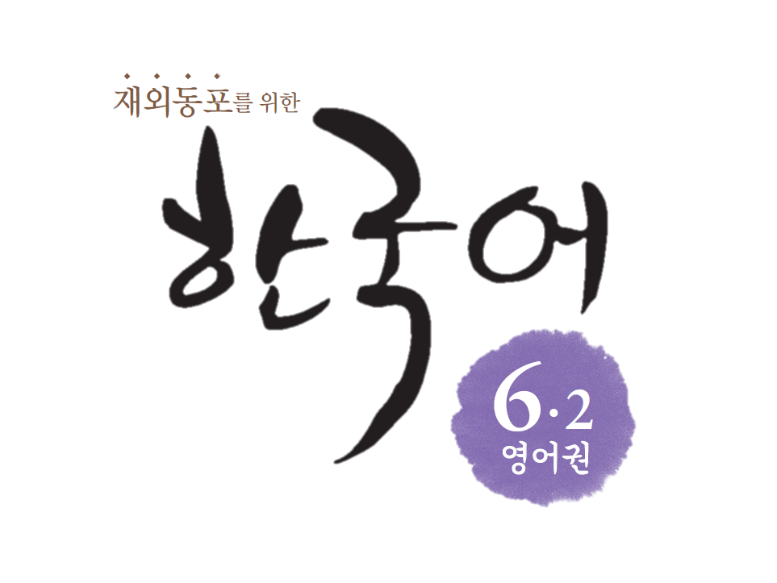
재외동포를 위한 한국어(영어권)
6-2
재미한국학교협의회 (NAKS)
The National Association for Korean Schools

Slide 2
Unit 11
수필 ‘무소유’를 읽다
단어 학습 링크
https://quizlet.com/class/14390278/
재미한국학교협의회 (NAKS)
The National Association for Korean Schools

Slide 3
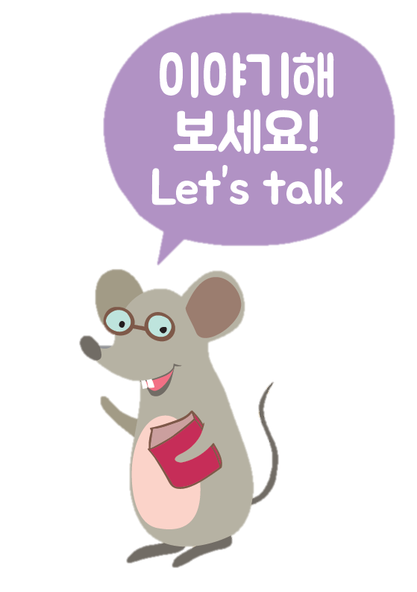
여러분이 가장 소중하게 간직하고 있는 물건이 뭐예요?
조금 전에 말한 그 소중한 물건이 없어졌다면 그 기분을 뭐라고 표현할 수 있을까요?
여러분이 가장 아끼는 물건과 그것을 특별히 아끼는 이유에 대해 이야기해 보세요.
재미한국학교협의회 (NAKS)
The National Association for Korean Schools

Slide 4
11과에서는
‘무소유’라는 수필을 읽고 ‘무소유’의 의미를 같이 생각해 볼 거예요.
학습 목표
학습 내용
수필을 읽고 감상할 수 있다.
소유와 무소유에 대해 이야기할 수 있다.
주제: 무소유
어휘: 소유, 문학
문법: 1. –고자 하다
2. –(으)ㄴ/는가 하면
문화: 윤동주의 ‘서시’
재미한국학교협의회 (NAKS)
The National Association for Korean Schools

Slide 5

소유
교과서 100쪽
소유하다
집착하다 | 욕심을 부리다
정성을 다하다 | 마음이 쓰이다
가지고 있다
執 잡을 집
着 붙을 착
우리가 무언가를 소유할 때 또는 소유하고 싶을 때 드는 마음을
표현하는 어휘들이에요. 뜻을 잘 이해해 봅시다.
재미한국학교협의회 (NAKS)
The National Association for Korean Schools

Slide 6
무소유: 가진 것이 없음
교과서 100쪽
소중히 여기던 것을 버리다
서운하다 | 허전하다 | 홀가분하다
소유에 대한 집착을 버릴 때 또는 더 이상 소유하지 않을 때 느끼게
되는 감정들이에요. 뜻을 잘 이해해 봅시다.
재미한국학교협의회 (NAKS)
The National Association for Korean Schools

Slide 7
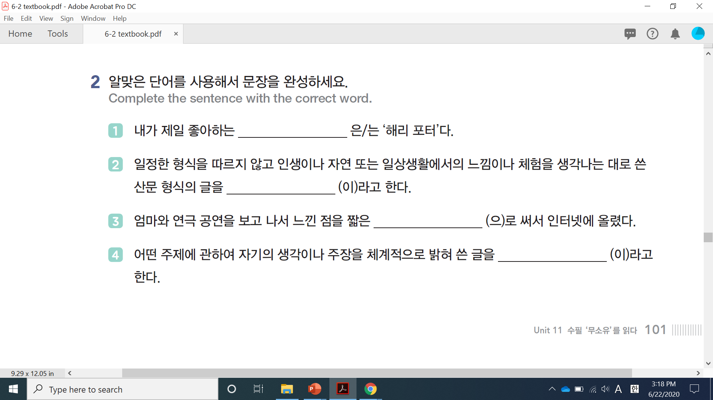
문학 장르
교과서 101쪽
시 | 소설 | 수필 | 희곡
생활문 | 감상문 | 설명문 | 논설문
소설
수필
감상문
논설문
재미한국학교협의회 (NAKS)
The National Association for Korean Schools

Slide 8


버리는 것의 중요성
교과서 102쪽
사진 속의 집은 어떤 느낌을 줘요?
‘버리는 것의 중요성’에 대해 발표하는 이야기를 들어 볼 거예요. 이야기의 요점이 무엇인지 잘 들어 보세요.
Audio
27
많은 물건을 가지고 있는 것이 생활에 어떤 영향을 준다고 해요?
발표문
읽기 연습
물건을 버리기 힘들 때 어떻게 하면 좋다고 했나요?
재미한국학교협의회 (NAKS)
The National Association for Korean Schools

Slide 9
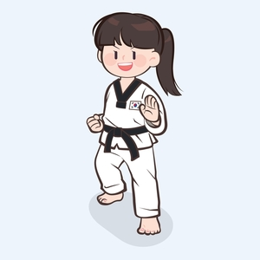
오늘의 문법 1 –고자 하다
선생님: 올해 여러분들이 꼭 해야 할 일에 대해 결심한 것이 있어요?
로라: 네, 저는 올해 태권도를 배울 거예요.
선생님: 그렇군요. 저도 올해는 운동을 열심히 하고자 합니다.
©crowdpic.net
죽고자 하는 자는 살 것이요, 살고자 하는 자는 죽을
것이다. (누가 한 말일까요?)
재미한국학교협의회 (NAKS)
The National Association for Korean Schools

Slide 10
오늘의 문법 1 –고자 하다
문장 만들기
This expression is used to express an intention to do something. It is attached to a verb
stem and usually used in formal speaking or written text.
주말에는 꼭 이 일을 끝내고자 합니다.
지금부터 이 일의 원인을 말씀 드리고자 합니다.
내일의 날씨를 알려 드리고자 합니다.
교과서 103쪽 연습 문제 1
재미한국학교협의회 (NAKS)
The National Association for Korean Schools

Slide 11
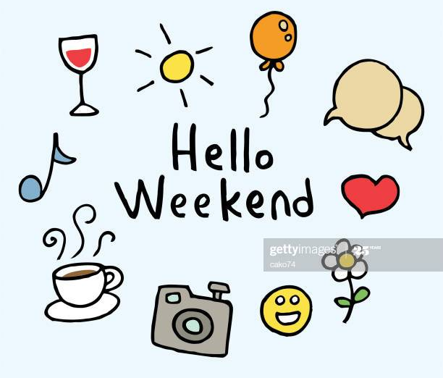
오늘의 문법 2 –(으)ㄴ/는가 하면
선생님: 주말에 보통 뭐 해요?
조쉬: 저는 숙제를 해요. 그리고 친구들과 놀아요.
선생님: 아, 숙제를 하는가 하면 친구들과 놀기도 하는군요.
©gettyimages.com
한국학교에서는 한글을 배우는가 하면 한국 문화와 역사도 배워요.
재미한국학교협의회 (NAKS)
The National Association for Korean Schools

Slide 12
문장 만들기
오늘의 문법 2 –(으)ㄴ/는가 하면
This expression is used to list or contrast the action or status of an object. It can go with
both a verb or adjective.
한국 사람들은 주말에 등산을 가는가 하면 영화를 보기도 해요.
아침에는 보통 우유 한 잔을 마시는가 하면 커피를 마시기도 해요.
우리 반에는 농구를 잘하는 사람이 있는가 하면 축구를 잘하는 사람도 있어요.
교과서 103쪽 연습 문제 2

Slide 13
오늘의 문법 2 –(으)ㄴ/는가 하면: Conjugation Rules
1 | 동사, 있다/없다 ending adjectives | 받침 O 받침 X | + -는가 하면 | 받는가 하면 가는가 하면 있는가 하면
 |  | ㄹ받침 | + -는가 하면 (어간 ㄹ 탈락) | 만드는가 하면
2 | 형용사 | 받침 O | + -은가 하면 | 작은가 하면
 |  | 받침 X | + -ㄴ가 하면 | 큰가 하면
재미한국학교협의회 (NAKS)
The National Association for Korean Schools

Slide 14
듣기 활동 전 새 단어 확인
교과서 105쪽
삶 | 깔끔하다 | 단순하다
 | 쓸데없는 것들을 버리다 | 욕심을 버리다
‘삶’은 ‘살다’라는 동사의 명사형이에요.
네 개의 어휘를 적용하면 우리 삶이 어떻게 될 것 같아요?
재미한국학교협의회 (NAKS)
The National Association for Korean Schools

Slide 15
듣기 전 활동: 필통 속 들여다보기
교과서 104쪽
두 개의 필통 속이 아주 다르죠? 여러분 필통 속에는 필기도구가 몇 개나 있어요? 친구하고 비교해 보세요.
재미한국학교협의회 (NAKS)
The National Association for Korean Schools

Slide 16


교과서 104쪽
집에 읽지 않는 책이나 입지 않는 옷이 얼마나 많아요? 다음 대화에서는 물건 정리에 대한 이야기를 나눕니다. 잘 들어 보세요.
Audio
28
2. 정리에 관한 대화 듣기
©pinterest.com
여자는 왜 남자에게 책을 가져 가라고 했어요?
정리한 물건들은 어떻게 한다고 했어요?
연습 문제 2
재미한국학교협의회 (NAKS)
The National Association for Korean Schools

Slide 17

교과서 104쪽
여자와 남자가 한 방송 프로그램을 보고 나누는 대화를 들어 볼 거예요. 교과서의 문제를 먼저 읽고 들어 볼게요.
3. 방송 프로그램에 관한 대화 듣기
Audio
29
어떤 프로그램에 대한 얘기예요?
물건을 버린 후에 어떤 것들이 달라졌다고 해요?
©clipartlogo.com
연습 문제 3
재미한국학교협의회 (NAKS)
The National Association for Korean Schools

Slide 18

생각해
봅시다
https://www.youtube.com/watch?v=iQJnt5ptkB8
재미한국학교협의회 (NAKS)
The National Association for Korean Schools

Slide 19
교과서 105쪽
물건 정리에 대해 말하기
가지고 있는 물건들을 정리한다면 무엇부터 할 것인지 이야기해 봅시다.
가지고 있는 물건들을 교과서에 하나씩 써 보세요. 하루에 하나씩 버려야 한다면 무엇부터 버릴 거예요?
왜 그렇게 순위를 정했는지 이야기하고 그 내용을 적어 보세요.
적은 내용을 발표하기 위한 글로 정리한 후에 발표해 보세요.
재미한국학교협의회 (NAKS)
The National Association for Korean Schools

Slide 20
읽기 활동 전 새 단어 확인
교과서 107쪽
뿌리가 굵고 잎은 하나, 꽃은 좌우 대칭인 식물
사는 곳
식물을 기르는 땅에 뿌리는 영양 물질
난초 | 거처 |  | 비료
절절히 |  | 비로소
매우 간절히
그 전까지 이루어지지 않았던 사건이나 사태가 이루어지거나 변화하기 시작함을 나타내는 말
재미한국학교협의회 (NAKS)
The National Association for Korean Schools

Slide 21
읽기 활동 전 새 단어 확인
교과서 107쪽
서늘하다 | 찬란하다 | 눈에 아른거리다 | 지체하다
늘어지다 | 축이다 | 생생하다 | 터득하다
물체의 온도나 기온이 꽤 찬 느낌이 있다
빛이 매우 밝고 강렬하다
때를 늦추거나 질질 끌다
어떤 사람이나 일에 관한 기억이 떠오르다
물체의 끝이 아래로 처지다
물을 적시어 축축하게 하다
시들거나 상하지 않고 생기가 있다
깊이 생각하여 이치를 깨달아 알아내다
재미한국학교협의회 (NAKS)
The National Association for Korean Schools

Slide 22


교과서 106쪽
읽기 전 활동: 소중한 물건에 대해 이야기하기
여러분은 어렸을 때부터 소중하게 간직해 온 물건이 있어요? 어떤 물건이에요?
©Wikimedia
재미한국학교협의회 (NAKS)
The National Association for Korean Schools

Slide 23
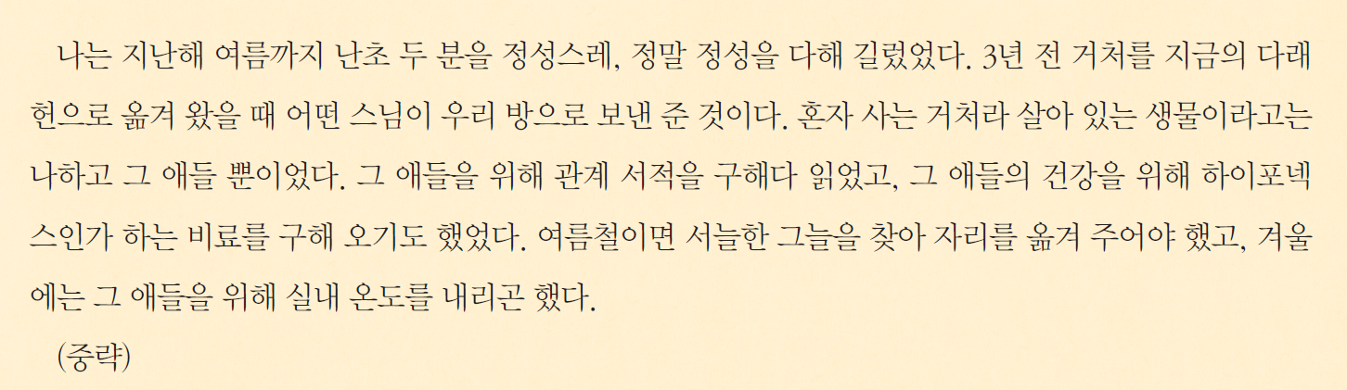
<무소유>
교과서 106쪽
1
난초를 다른 대상으로 바꾼다면 무엇으로 바꿀 수 있을까요?
‘중략’은 글의 중간 일부를 줄이고 다음으로 넘어간다는 뜻입니다.
재미한국학교협의회 (NAKS)
The National Association for Korean Schools

Slide 24
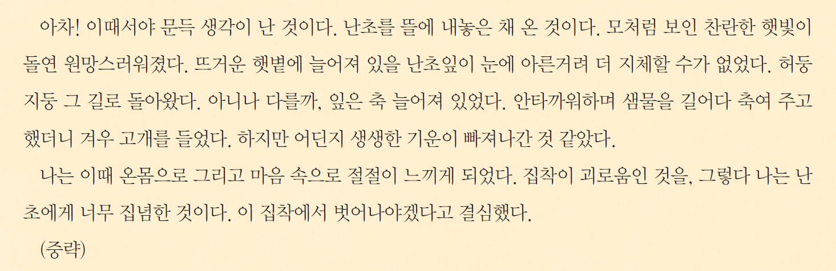
<무소유>
교과서 106쪽
2
글쓴이는 왜 집착에서 벗어나야겠다고 결심했나요?
재미한국학교협의회 (NAKS)
The National Association for Korean Schools

Slide 25
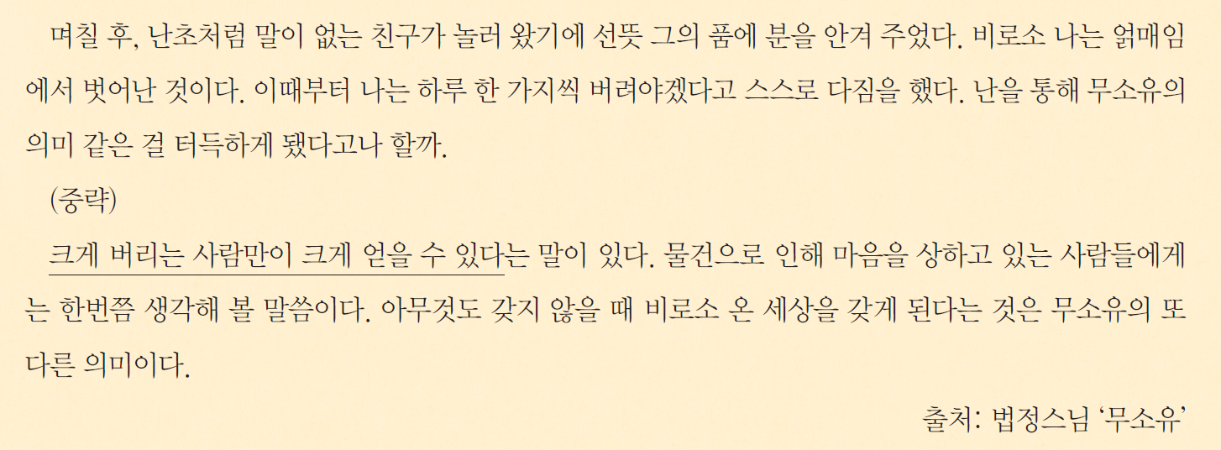
<무소유>
교과서 106쪽
3
글쓴이 ‘법정 스님’은 난초를 친구에게 주고 난 후 무엇을 얻었나요?
재미한국학교협의회 (NAKS)
The National Association for Korean Schools

Slide 26

107쪽 쓰기 활동
꼭 필요한 물건에 대한 글 쓰기
3. ‘크게 버리는 사람만이 크게 얻을 수 있다’:
이 말이 담고 있는 의미에 대해 이야기해 봅시다.
4. 쓰기: 무인도에 세 가지 물건만 가져갈 수 있다면?
메모할 것
무인도에 가져갈
세 가지 물건
그 물건들을
선택한 이유
메모한 내용을 바탕으로 자유로운 글 쓰기를 해 보세요.
발표하고 피드백 받기
재미한국학교협의회 (NAKS)
The National Association for Korean Schools

Slide 27

한국의 시: 윤동주의 ‘서시＇
여러분에게 기억에 남는 시가 있어요? 어떤 시인지 소개해 보세요.
일제강점기의 시인 윤동주는 20대에 감옥에서 생을 마감했어요.
교과서 108쪽을 읽고 답해 보세요.
이 시에서 하늘, 바람, 별은 무엇을 나타내요?
이 시는 특히 어떤 사람들에게 감동을 줘요?
재미한국학교협의회 (NAKS)
The National Association for Korean Schools

Slide 28
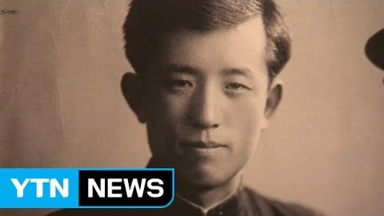
윤동주의 삶과 죽음
https://www.youtube.com/watch?v=joJSKAY5Ico
재미한국학교협의회 (NAKS)
The National Association for Korean Schools

Slide 29
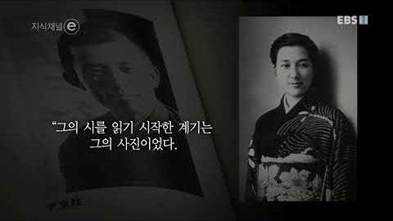
나의 별에도 봄이 오면
https://www.youtube.com/watch?v=QbNg73ke8ds
재미한국학교협의회 (NAKS)
The National Association for Korean Schools

Slide 30
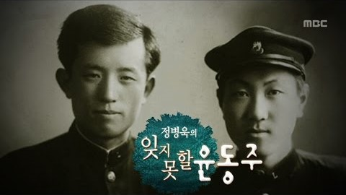
다큐로 보는 윤동주
https://www.youtube.com/watch?v=rFa-l8yFLLI
재미한국학교협의회 (NAKS)
The National Association for Korean Schools

Slide 31


워크북 연습문제도 잊지 마세요!
하루 한 개 오늘의 질문
©clipart-library.com
여러분은 시나 소설을 자주 읽나요? 가장 재미있게 읽은 책은 뭐예요? 워크북 45쪽에는 E. B. White의 Charlotte’s Web에 대한 메모를 바탕으로 그 책을 소개하는 글이 쓰여 있어요. 46쪽에 마련된 지면에 여러분이 좋아하는 책에 대해 메모한 뒤 소개하는 글을 써 보세요. 작가와 줄거리, 그리고 왜 그 책을 좋아하는지 알려 주세요! (숙제!)
재미한국학교협의회 (NAKS)
The National Association for Korean Schools

Slide 32
LINGT을 이용한 말하기 숙제
WWW.LINGT.COM에서 SIGN UP 하기
교사의 방 만들기
녹음, 사진, 영상, 텍스트를 이용한 숙제 제시하기
교과서 녹음, 의견 말하기 등의 숙제 가능
학생에게 링크 제공하기
총 10개의 말하기 숙제를 무료로 만들 수 있음
재미한국학교협의회 (NAKS)
The National Association for Korean Schools

Slide 33
References
재외동포를 위한 한국어 6-1 (영어권)
재외동포를 위한 한국어 6-1 (범용)
https://www.crowdpic.net/photos/%ED%83%9C%EA%B6%8C%EB%8F%84
https://www.gettyimages.com/illustrations/weekend-activities
https://www.pinterest.com/pin/482025966352759355/
https://www.clipartlogo.com/istock/keep-life-simple-1577189.html
https://www.youtube.com/watch?v=iQJnt5ptkB8
https://commons.wikimedia.org/wiki/File:Orange_question_mark.svg
https://www.youtube.com/watch?v=joJSKAY5Ico
https://www.youtube.com/watch?v=QbNg73ke8ds
https://www.youtube.com/watch?v=rFa-l8yFL
http://clipart-library.com/writing-book-cliparts.html
https://www.uihere.com/free-cliparts/question-mark-emoticon-clip-art-silly-question-cliparts-1429704

